Slide 1
COMO GENERAR COMPROMISO EN LA FUERZA LABORAL
LA NECESIDAD DE EXPLICAR LA CRISIS
EFECTOS DE LA FALTA DE LA ESTRATEGIA DEL DESARROLLO HUMANO
CAMBIO EN EL AMBIENTE LABORAL
LA VISION COMPARTIDA
EL VALOR ESPIRITUAL DE LA LEALTAD

Slide 2
I- LA COMUNICACIÓN DE LA CRISIS
EL SALVADOR
EE. UU.
CHINA
INDIA
EUROPA
FUSADES, UNIVERSIDAD, CAPAL
FORTUNE, CNN, GESTIOPOPLIS, ECONOMISTA, BANCO MUNDIAL,

Slide 9
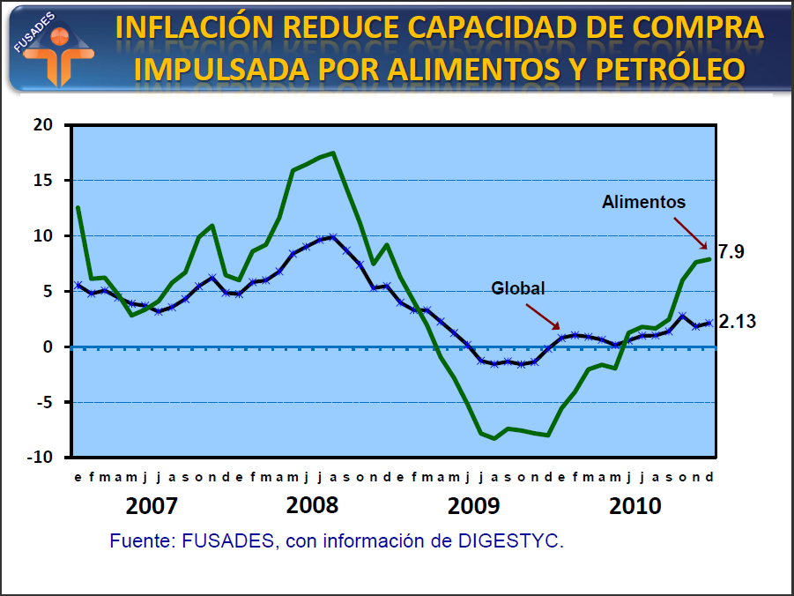

Slide 23
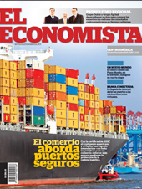
II- EFECTOS DE LA FALTA DE ESTRATEGIA DEL DESARROLLO HUMANO
FALTA DE CONOCIMIENTO
FALTA DE VALORES

Slide 24
LA GESTION NECESARIA:
Se entiende por gerente a quien tiene a su cargo un área de responsabilidad, desde toda la organización tomada en su conjunto hasta uno de sus sectores o proyectos, y el desempeño de la gente que lo integra (Lazzati, Santiago, El cambio del comportamiento en el trabajo, Buenos Aires, Granica, 2008)

Slide 25
GERENCIA Y LIDERAZGO
Pero el ser gerente no sólo es dirigir actividades, ser gerente también implica ser un buen líder, es saber el proceso de cómo penetrar en esas actividades que realizan los miembros del grupo con el cual se trabaja. El gerente para poder lograr sus objetivos debe saber como usar las diferentes formas del poder para influir en la conducta de sus seguidores, en distintas formas, sin olvidar que es lo que se quiere lograr y hacia donde va.

Slide 26
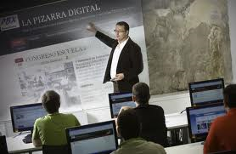
GERENTE NATURAL Y GERENTE ESPIRITUAL
1 CORINTIOS 2:14-16
DOS GERENTES
﻿¹⁴﻿Pero el hombre natural no percibe las cosas que son del Espíritu de Dios, porque para él son locura, y no las puede entender, porque se han de discernir espiritualmente.﻿ ¹⁵﻿En cambio el espiritual juzga todas las cosas; pero él no es juzgado de nadie.﻿ ¹⁶﻿Porque ¿quién conoció la mente del Señor? ¿Quién le instruirá?﻿^{c}﻿ Mas nosotros tenemos la mente de Cristo.

Slide 27
III- CAMBIO DEL COMPORTAMIENTO LABORAL
TRES PENSAMIENTOS MUY IMPORTANTES:
SI QUEREMOS APORTAR ALGO NUEVO DEBEMOS PREPARARNOS DE UNA MANERA TOTALMENTE NUEVA. (Stephen Covey)
POCOS DE NOSOTROS PODEMOS HACER GRANDES COSAS, PERO TODOS PODEMOS HACER COSAS CON AMOR.(Teresa de Calcuta)
LO UNICO QUE SE NECESITA PARA QUE TRIUNFE EL MAL ES QUE LOS HOMBRES BUENOS NO HAGAN NADA(Edmund Burque)

Slide 28
CARACTERISTICAS INDIVIDUALES
Conocimientos
Habilidades
Rol Social
Autoimagen
Rasgos
Motivos

Slide 29
Extended DISC ®
“Al fin tenemos a nuestra disposición evaluaciones que suministran resultados para cambios de comportamiento, y no meros informes de análisis. Las evaluaciones de Extended DISC ® son pragmáticas, concisas y fáciles de usar. Proporcionan un modelo práctico que mejora el desempeño del individuo, del equipo y de la organización”.
Dr. Marshall Goldsmith
Director Fundador - Keilty, Goldsmith & Company
Director - Peter Drucker Foundation
Entre los Mejores 10 Consultores, Wall Street Journal.

Slide 30
Lo Que Es
Describe el modo de reaccionar o estilo de comportamiento natural de la persona en situaciones diferentes.
Un inventario de comportamientos basado en la autoevaluación
Mide los estilos naturales de comportamiento.
CB

Slide 31
Lo Que No Es
No clasifica a las personas en buenas o malas
No limita la capacidad de una persona de desarrollarse en otra dirección o ambiente de trabajo,
No da puntuaciones altas o bajas, ni clasifica de ninguna otra forma a las personas en mejores o peores.
No mide la inteligencia, talento profesional ni las actitudes

Slide 32
Comportamiento Consciente vs. Inconsciente
Lo Que Mide:
A
V
T
C
HC
CI
CC
E
X
CM
CF
CB
A - Actitudes
V - Valores
T - Talentos
C - Conocimientos
E - Experiencia
X - Expectativas
CM - Condición Mental
CF - Condición Física
HC - Herencia Cultural
CC - Comportamiento Consciente
CI - Comportamiento Inconsciente

Slide 33
Estilos de Comportamientos
D I S C
Desea nuevos Olvida los roles Resiste el cambio Se atasca
retos; Comete pequeños y a nuevos en detalles
se aburre errores procedimientos Rechaza responsabilidades
No se limita Olvida las metas Muy opcionado en conflictos
al área de Crea su propia Protege a su equipo Extremadamente responsabilidad red informal con emoción precavido
Negocios propios No es persistente No toma la iniciativa
Relaciones personas Cae en el idealismo;
Trabajo en equipo no es realista
Olvida los detalles No está interesado Burócrata; construye Efectivo en revisar
Requiere informa- en rutina admi- sistemas de recolec- y encontrar errores
mación detallada de nistrativa ción de datos Preciso, meticuloso
otros para asistir en No es bueno para Se pierde/olvida Tiene dificultad en
toma de decisiones organizar el trabajo en su propia incrementar el
Necesita un asistente de oficina oficina ritmo de trabajo
que le provea Necesita un asistente A menudo considera Bueno para gene-
información para organizar el tra- el trabajo de oficina rar informes
Podría olvidar bajo de oficina más importante que
informar, al Podría olvidar los otras tareas
solicitar informes informes, o los ha- Confiable y
de otros ce a último minuto cuidadoso
Problemas
Trabajo de
oficina

Slide 34
FACTORES CLAVES AL INICIAR EL PROCESO DE ENSEÑANZA APRENDIZAJE
DIAGNOSTICO: Identificar aspectos a mejorar.
DESAFIO: Planteo de metas ambiciosas y logrables.
APOYO: Comprende capacitación formal.
CAMBIO DE HABITOS: Precomtemplación, contemplación, preparación y mantenimiento.

Slide 35
FACTORES QUE FAVORECEN EL APRENDIZAJE
Un entorno que apoye el aprendizaje.
Procesos y prácticas concretos de aprendizaje.
Liderazgo que refuerce el aprendizaje.

Slide 36
LA COMUNICACIÓN CREATIVA
COMPORTAMIENTO
RESULTADOS
DEPENDE DE LAS COMPETENCIAS Y DE SUS MOTIVACIONES (INFLUENCIA DEL CONTEXTO)
RADICAN EN INTELIGENCIA, PERSONALIDAD Y VALORES
DEPENDEN DEL CONTEXTO:
FAMILIAR, ECONOMICO
SOCIAL
CAPACITACION COMPETENCIA
RECOMPENSA MOTIVACION

Slide 37
IV- VISION COMPARTIDA
Las empresas que podrán desarrollarse exitosamente en el futuro son aquellas que dispongan de entrenamientos y generen contextos de aprendizaje constante (lo mismo ocurre con las personas) aquellas que dejen de aprender, de innovar, se auto conducirán al fracaso.

Slide 38
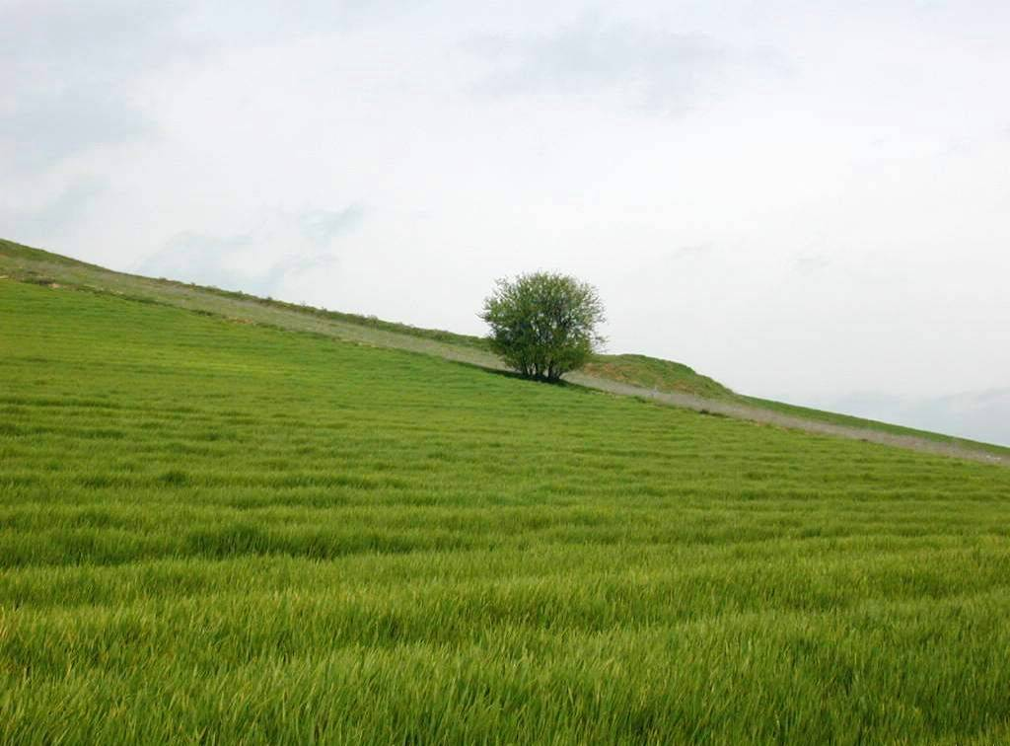
para comenzar a reflexionar sobre nosotros mismos y las empresas
Hoy por hoy vivimos en un mundo en donde el sujeto es insuflado constantemente por la ley del deseo, cada vez ansia más, busca constantemente nuevas formas de acumular placer: “equipos musicales, autos, vestimenta, el más, por más y por comprar compulsivamente”. Buscando constantemente satisfacer el TENER y olvidándose del desarrollo del SER.

Slide 39
FUNDAMENTOS DE LA ORGANIZACIÓN INTELIGENTE:
Las organizaciones inteligentes buscan que la gente que forma parte de ellas, tenga entrenamiento en estas disciplinas:

Slide 40
Dominio Personal:
La gente con alto dominio personal alcanza las metas que se propone.

Slide 41
LOS NUEVOS MODELOS MENTALES
Trabajar con modelos mentales implica llegar al nivel en el cual la persona que está incorporando nuevos modelos a su vida pueda mantener conversaciones de apertura, equilibrando la indagación.

Slide 42
Construcción de una visión compartida.
La visión compartida no es una idea. Es una fuerza en el corazón de la gente, una fuerza de impresionante poder. Cuando la gente comparte una visión está conectada por un interés común

Slide 43
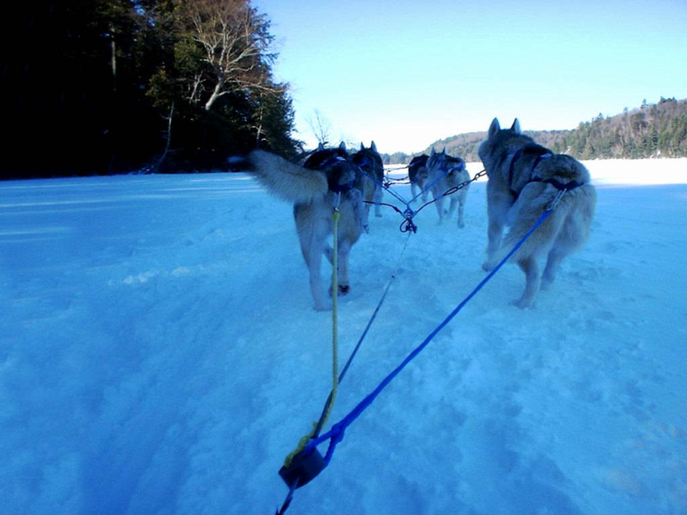
Aprendizaje en equipo:
Generar el contexto y desarrollo de aptitudes de trabajo en equipo, logrando el desarrollo de una figura más amplia, Enriquecedora de la perspectiva individual.

Slide 44
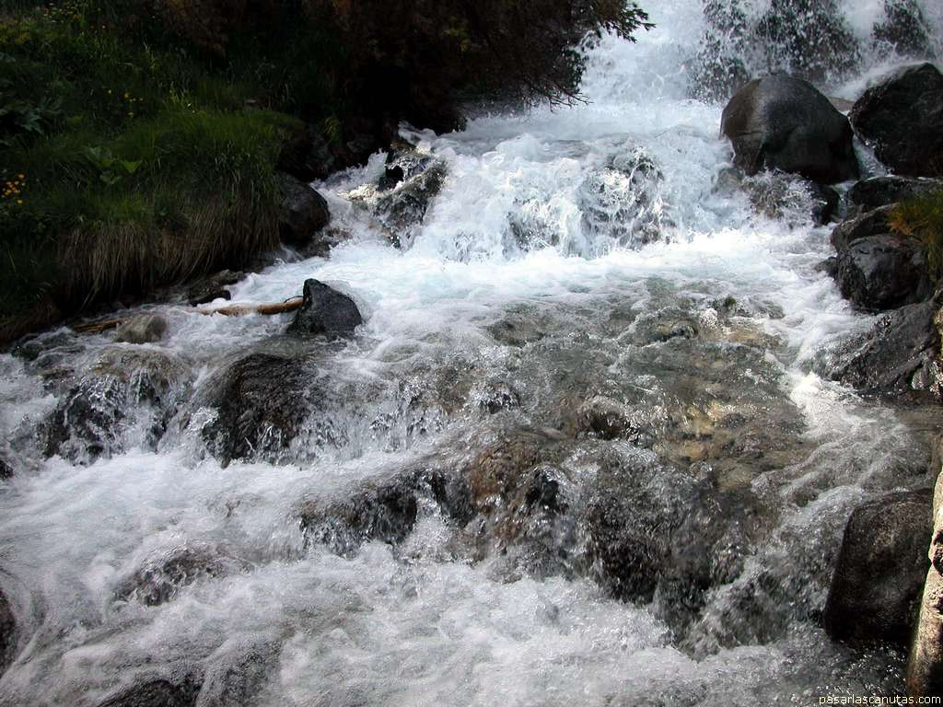
En las organizaciones, esta presente el paradigma de personas interrelacionadas, como eslabones de una misma cadena, superando las barreras entre las diferentes gerencias o formando equipos interdisciplinarios.

Slide 45
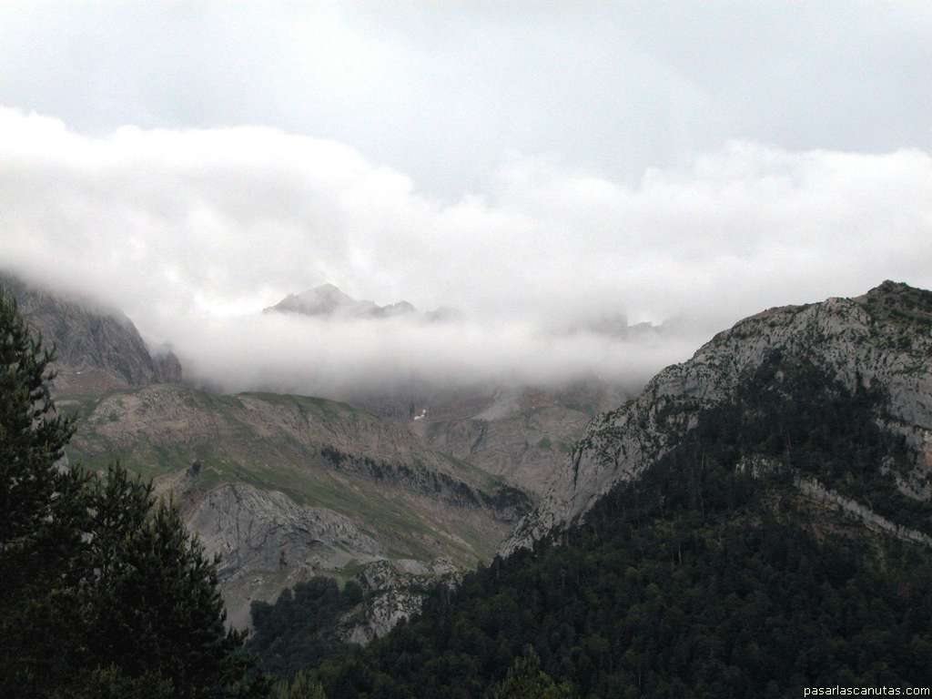
Al enfatizar cada una de ESTAS DISCIPLINAS, el pensamiento sistémico nos recuerda constantemente el principio de sinergia en el cual los resultados del trabajo en equipo son mejores al de las partes.

Slide 46
V- EL VALOR ESPIRITUAL DE LA LEALTAD

Slide 47
LEALTAD.- Se refiere principalmente a la lealtad a ti mismo a tu familia, a tus sueños a tus superiores y sobre todo a tu trabajo. SERVICIO.- Cualidad de suma importancia que nos da la razón de ser. INICIATIVA.- Cualidad necesaria para poder realizar nuestro trabajo de manera profesional. RESPETO.- Esta cualidad nos abre las puertas, fomentamos el respeto a nuestros compañeros a la empresa y sus bienes. DISCIPLINA.- Esta es de vital importancia para el desarrollo de nuestra actividad con la máxima de que las órdenes primero se cumplen y después se discuten, no perdiendo de vista tu integridad personal. LIDERAZGO.- Es la cualidad que debemos tener para la coordinación y control de nuestro servicio ya que en interacción con las líneas transportistas es de suma importancia su aplicación. RESPONSABILIDAD.- En este punto es igual de importante que los anteriores, necesitamos gente comprometida y responsable de sus actos y actividades encomendadas, desde la puntualidad hasta la limpieza. AMABILIDAD.- Esta cualidad no esta peleada con la educación se logra mas siendo amable que autoritario. PULCRITUD.- Como empresa de servicio promovemos la limpieza personal y de los bienes, recuerda que como te ven te tratan.

Slide 48
EJEMPLOS DE LEALTAD EN LA BIBLIA
( LEATAD ES : fidelidad en la ejecución de un deber
En las finanzas: 2 Ro. 12.15
En la industria: 2 Cr. 34.11,12
Vista en José: Gn. 39.6
Vista en Daniel: Dn. 6.1–3,28
Rey: 1 Sam. 24.6–10
Lealtad a una causa: 2 Sam. 11.9–11

Slide 49
EJEMPLOS DE LEALTAD
Daniel 6:1-3 y 28
GENESIS 39.6
﻿¹﻿Pareció bien a Darío constituir sobre el reino ciento veinte sátrapas, que gobernasen en todo el reino.﻿ ²﻿Y sobre ellos tres gobernadores, de los cuales Daniel era uno, a quienes estos sátrapas diesen cuenta, para que el rey no fuese perjudicado.﻿ ³﻿Pero Daniel mismo era superior a estos sátrapas y gobernadores, porque había en él un espíritu superior; y el rey pensó en ponerlo sobre todo el reino.﻿ ⁴﻿Entonces los gobernadores y sátrapas buscaban ocasión para acusar a Daniel en lo relacionado al reino; mas no podían hallar ocasión alguna o falta, porque él era fiel, y ningún vicio ni falta fue hallado en él.﻿
﻿
﻿﻿Y dejó todo lo que tenía en mano de José, y con él no se preocupaba de cosa alguna sino del pan que comía. Y era José de hermoso semblante y bella presencia.

Slide 50
EL VALOR MAS IMPORTANTE PARA GENERAR COMPROMISO
LEALTAD y fidelidad de JESUS.
SEGURIDAD permanente. CRISTO VIVO ESTA

Slide 51
HOMBRE NATURAL Y HOMBRE ESPIRITUAL
1 Corintios 2: 14 ﻿¹⁴﻿Pero el hombre natural no percibe las cosas que son del Espíritu de Dios, porque para él son locura, y no las puede entender, porque se han de discernir espiritualmente.﻿ ¹⁵﻿En cambio el espiritual juzga todas las cosas; pero él no es juzgado de nadie.﻿ ¹⁶﻿Porque ¿quién conoció la mente del Señor? ¿Quién le instruirá?﻿ Mas nosotros tenemos la mente de Cristo.

Slide 52
LA PALABRA CLAVE
HEBREOS 4:12 ¹²﻿Porque la palabra de Dios es viva y eficaz, y más cortante que toda espada de dos filos; y penetra hasta partir el alma y el espíritu, las coyunturas y los tuétanos, y discierne los pensamientos y las intenciones del corazón.﻿

Slide 53
DESCANSO Y PAZ EN EL TRABAJO, CUANDO LAS PERSONAS DESCANSAN EN CRISTO JESUS JUAN 14:6

